Slide 1
使 徒 行 傳
吳黎生 牧師

Slide 2
使徒行傳寫作背景
使徒行傳讓我們
1. 了解初代教會的建立和教會普世宣教的工作的開展
2. 看見聖靈藉著教會延續基督在世的事工
3. 了解新約書信的背景

Slide 3
本書的名稱
「使徒行傳」(Acts of the Apostles)
路加後書
第五卷福音書
聖靈行傳

Slide 4
本書的名稱
書名的鑰字是「行傳」(Acts):
眾人聽見這話，覺得扎心，就對彼得和其餘的使徒說：
“弟兄們，我們當怎樣行？” (徒 2:37)

Slide 5
B. 廣義：受差遣 - 建立教會 - 見證基督的道 - 按手，聖靈充滿 - 常能行神蹟奇事
2. 使徒 (of the apostles)
A. 狹義：跟過肉身的耶穌
並且被建造在使徒和先知的根基上，有基督耶穌自己
為房角石，(弗 2:20)

Slide 6
3.「使徒行傳」這卷書亦可稱為「聖靈行傳」
聖靈這字在本書出現了約七十次
直到他藉著聖靈吩咐所揀選的使徒，以後被接上升的
日子為止。(徒1:2)
約翰是用水施洗，但不多幾日，你們要受聖靈的洗。
(徒 1:5)

Slide 7
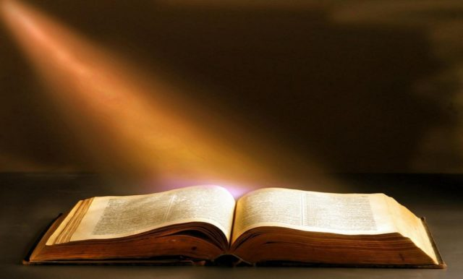
作者：路加
提阿非羅啊，我已經作了前書，論到耶穌開頭一切
所行所教訓的，直到他藉著聖靈吩咐所揀選的使徒，
以後被接上升的日子為止。(徒 1:1-2)

Slide 8
路加如何寫成使徒行傳?
諮詢保羅
B. 路加走訪許多的人 (徒21:16), 自己又詳細考察
提阿非羅大人哪，有好些人提筆作書，述說在我們中間所成就的事，是照傳道的人從起初親眼看見又傳給我們的。這些事我既從起頭都詳細考察了，就定意要按著
次序寫給你，使你知道所學之道都是確實的。(路1:1-4)

Slide 9
路加如何寫成使徒行傳?
C. 親自參與目擊
保羅既看見這異象，我們隨即想要往馬其頓去，
以為 神召我們傳福音給那裡的人聽。(徒16:10)
非斯都既然定規了，叫我們坐船往意大利去，便將
保羅和別的囚犯交給御營裡的一個百夫長，名叫猶流。
(徒 27:1)
D. 聖靈的啟示與帶領

Slide 10
寫作日期與地點
地點：羅馬
B. 時間主後 62 – 63 年
東漢初期
三國之前

Slide 11
1:1 提阿非羅啊，我已經作了前書，論到耶穌開頭一切所行所教訓的， 1:2 直到他藉著聖靈吩咐所揀選的使徒，以後被接上升的日子為止。 1:3 他受害之後，用許多的憑據將自己活活地顯給使徒看，四十天
之久向他們顯現，講說 神國的事。 1:4 耶穌和他們聚集的時候，囑咐他們說：「不要離開耶路撒冷，
要等候父所應許的，就是你們聽見我說過的。 1:5 約翰是用水施洗，但不多幾日，你們要受聖靈的洗。」 1:6 他們聚集的時候，問耶穌說：「主啊，你復興以色列國就在這
時候嗎？」 1:7 耶穌對他們說：「父憑著自己的權柄所定的時候、日期，不是
你們可以知道的。
1:8但聖靈降臨在你們身上，你們就必得著能力，並要在耶路撒冷、
猶太全地，和撒馬利亞，直到地極，作我的見證。」

Slide 12
1:9 說了這話，他們正看的時候，他就被取上升，有一朵雲彩把他
接去，便看不見他了。
1:10 當他往上去，他們定睛望天的時候，忽然有兩個人身穿白衣，
站在旁邊，說：
1:11 「加利利人哪，你們為甚麼站著望天呢？這離開你們被接升天
的耶穌，你們見他怎樣往天上去，他還要怎樣來。」
1:12 有一座山，名叫橄欖山，離耶路撒冷不遠，約有安息日可走的
路程。當下，門徒從那裡回耶路撒冷去，
1:13 進了城，就上了所住的一間樓房；在那裡有彼得、約翰、雅各、
安得烈、腓力、多馬、巴多羅買、馬太、亞勒腓的兒子雅各、
奮銳黨的西門，和雅各的兒子（或譯：兄弟）猶大。
1:14 這些人同著幾個婦人和耶穌的母親馬利亞，並耶穌的弟兄，
都同心合意地恆切禱告。

Slide 13
主的復活與升天 (1:1 – 1:14)
復活之主的顯現與教訓 (v.1-3)
1 提阿非羅(神的朋友) 啊，我已經作了前書(早先+logos)，
論到耶穌開頭(延續那個開端) 一切所行所教訓的(教導)，
2 直到他藉著聖靈吩咐(命令) 所揀選的使徒，
以後被接上升(帶走) 的日子為止。
3 他受害(處於極為險惡困境)之後，
用許多的憑據(不容置疑的證據) 將自己活活地(活的)
顯給(被…看見) 使徒看，(並且) 四十天之久
向他們顯現，講說 神國的事。

Slide 14
二、聖靈降臨的應許與為主作見證的使命 (v.4-8)
1. 要等候父所應許的 聖靈的洗
4 耶穌和他們聚集(同吃,一起+吃鹽) 的時候，
囑咐(下達命令) 他們說：「不要離開耶路撒冷，
要等候父所應許的，就是你們聽見我說過的。
5 約翰(施洗約翰) 是用水施洗(潔淨)，但不多幾日，
你們要受聖靈的洗(浸入聖靈)。」
**思考問題**
主命令門徒們要等候禱告來領受聖靈的洗,
我們現在需要領受聖靈的洗嗎？

Slide 15
2. 復興以色列國
6 他們聚集的時候，問耶穌說：「主啊，
你復興(恢復,重建) 以色列國就在這時候嗎？」
7 耶穌對他們說：
「父憑著自己的權柄(選擇的自由,權利)
所定的時候(時機)、日期，不是你們可以知道的。

Slide 16
3. 得著能力, 教會大使命
8 但聖靈降臨(come upon) 在你們身上(在…之上)，
你們就必得著能力(權勢,大能的行為, dunamis)，
並要在耶路撒冷、猶太全地，和撒馬利亞，直到地極，
作我的見證(見證人, 殉道者)。」

Slide 17
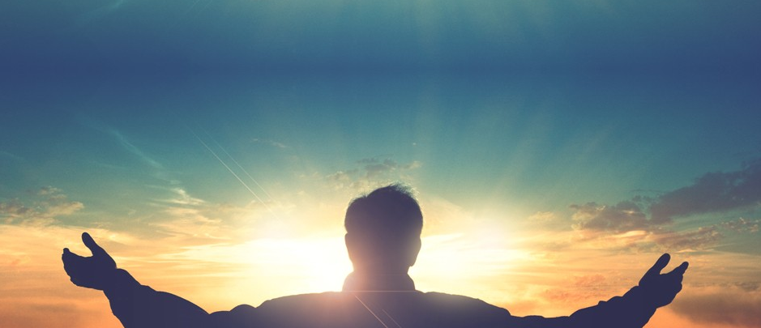
三. 基督升天的異象和主再來的盼望 (v. 9-11)
9 說了這話(這)，他們正看(肉眼看) 的時候，
他就被取上升(舉到高處)，有一朵雲彩(雲) 把他接去，
便看不見他了。當他往上去，他們定睛(專心注視)
望天的時候，…

Slide 18
三. 基督升天的異象和主再來的盼望 (v. 9-11)
忽然(看哪!) 有兩個人身穿白(明亮,發光) 衣，
站在旁邊(顯現+站在一旁)，說：
11 「加利利人哪，你們為甚麼站著望天呢？
這離開你們被接升天的耶穌，你們見他怎樣往天上去，
他還要怎樣來。」
**思考問題**
主升天要到父神那裡去,
我們如何知道祂真到父那裡了？

Slide 19
那時，人子的兆頭要顯在天上，地上的萬族都要哀哭。
他們要看見人子，有能力，有大榮耀，
駕著天上的雲降臨。(太24:30)
那時，耶和華必出去與那些國爭戰，好像從前爭戰一樣。
那日，他的腳必站在耶路撒冷前面朝東的橄欖山上。
這山必從中間分裂，自東至西成為極大的谷。
(撒迦利亞 14:3-4)

Slide 20
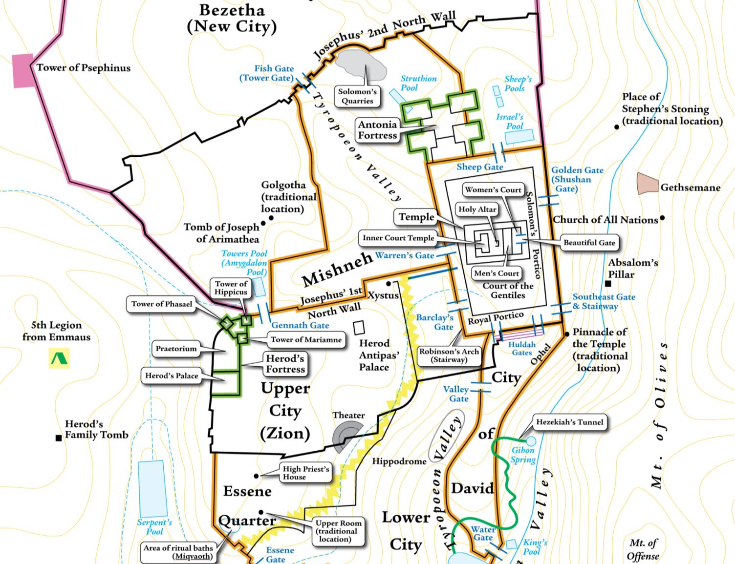
耶路撒冷 聖經時期地圖
客西馬尼
各各他
聖殿
橄欖山
馬可樓

Slide 21
四、同心合意的禱告 (v.12-14)
12 有一座山，名叫橄欖山，離耶路撒冷不遠，
約有安息日可走的路程。
當下，門徒從那裡回耶路撒冷去， (當) 進了城，
就上了所住的一間樓房(屋子最上層)；

Slide 22
四、同心合意的禱告 (v.12-14)
在那裡有彼得、約翰、雅各、安得烈、腓力、多馬、
巴多羅買、馬太、亞勒腓的兒子雅各、奮銳黨的西門，
和雅各的兒子（兄弟）猶大。
這些人同著幾個婦人和耶穌的母親馬利亞，
並耶穌的弟兄(複數)，
都同心合意(一致的) 地
恆切(專注,持續) 禱告。

Slide 23
五. 使徒位分的填補 (1:15-26)
1. 彼得宣告賣主之猶大的結局 (v.15-20)
弟兄們！聖靈藉大衛的口，在聖經上預言領人捉拿
耶穌的猶大，這話是必須應驗的。他本來列在我們數中，
並且在使徒的職任上得了一分。(v.16-17)

Slide 24
這人用他作惡的工價買了一塊田，以後身子仆倒，肚腹
崩裂，腸子都流出來。住在耶路撒冷的眾人都知道這事，所以按著他們那裡的話給那塊田起名叫亞革大馬，
就是「血田」的意思。(v.18-19)
因為詩篇上寫著，說：願他的住處變為荒場，
無人在內居住；(出自詩69:25)
又說：願別人得他的職分 (出自詩109:8)。

Slide 25
2. 選立馬提亞為使徒 (v.21-26)
所以，主耶穌在我們中間始終出入的時候，就是從約翰
施洗起，直到主離開我們被接上升的日子為止，
必須從那常與我們作伴的(聚集,一同外出) 人中立一位
與我們同作耶穌復活的見證。」
於是選舉(推舉) 兩個人，就是那叫做巴撒巴，又稱呼
猶士都(公正的 拉丁名) 的約瑟，和馬提亞(神的禮物)。
(v.23)

Slide 26
眾人就禱告說：「主啊，你知道萬人的心，求你從這
兩個人中，指明(指派) 你所揀選的是誰，叫他得這使徒的
位分(職位)。這位分猶大已經丟棄(偏離)，往自己的地方
去了。」 於是眾人為他們搖籤，搖出馬提亞來；
他就和十一個使徒同列。
**思考問題**
用搖籤的方式搖出馬提亞,
這是神的心意嗎？

Slide 27
2:1 五旬節到了，門徒都聚集在一處。
2:2 忽然，從天上有響聲下來，好像一陣大風吹過，充滿了他們
所坐的屋子，
2:3 又有舌頭如火焰顯現出來，分開落在他們各人頭上。
2:4 他們就都被聖靈充滿，按著聖靈所賜的口才說起別國的話來。
2:5 那時，有虔誠的猶太人從天下各國來，住在耶路撒冷。
2:6 這聲音一響，眾人都來聚集，各人聽見門徒用眾人的鄉談說話，
就甚納悶；
2:7 都驚訝希奇說：「看哪，這說話的不都是加利利人嗎？
2:8 我們各人怎麼聽見他們說我們生來所用的鄉談呢？…
2:12 眾人就都驚訝猜疑，彼此說：「這是甚麼意思呢？」
2:13 還有人譏誚說：「他們無非是新酒灌滿了。」

Slide 28
2:14 彼得和十一個使徒站起，高聲說：「猶太人和一切住在
耶路撒冷的人哪，這件事你們當知道，也當側耳聽我的話。
2:15 你們想這些人是醉了；其實不是醉了，因為時候剛到巳初。
2:16 這正是先知約珥所說的：
2:17 神說：在末後的日子，我要將我的靈澆灌凡有血氣的。你們
的兒女要說預言；你們的少年人要見異象；老年人要做異夢。
2:18 在那些日子，我要將我的靈澆灌我的僕人和使女，他們就要
說預言。
2:19 在天上，我要顯出奇事；在地下，我要顯出神蹟；有血，有火，
有煙霧。
2:20 日頭要變為黑暗，月亮要變為血；這都在主大而明顯的日子
未到以前。
2:21 到那時候，凡求告主名的，就必得救。

Slide 29
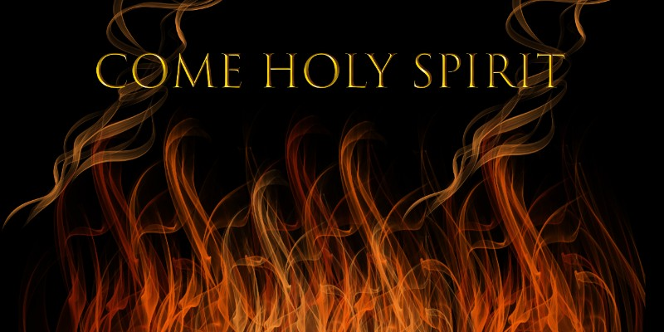
六. 五旬節門徒接受靈浸並說方言 (2:1-4)
五旬節(Feast of weeks) 到了，門徒都聚集在一處。
忽然(出其不意)，從天上有響聲下來，
好像一陣大(暴力,猛烈) 風(生命氣息,靈) 吹過，
充滿了他們所坐的屋子，又有舌頭如火焰顯現出來(被看見)，分開落在他們各人(每一個) 頭上。他們就都被聖靈充滿，
(並且) 按著聖靈所賜的口才(發言+管轄, 聖靈感動下的話)
說起別國的話來(另一種舌,方言,語言)。
**思考問題**
門徒們等候接受聖靈的洗,
結果等到聖靈充滿, 兩者有關連嗎？

Slide 30
聖靈的洗
聖靈充滿
pletho，指外面的『充溢』或『充沛』
pleroo，指裏面的『充滿』
聖靈澆灌
**思考問題**
主命令門徒們要禱告等候來領受 “聖靈的洗”,
現代的基督徒需要每個人個別領受 “聖靈的洗”嗎？

Slide 31
七. 門徒用各地的鄉談, 講說神的大作為 (v.5-13)
那時，有虔誠的猶太人從天下各國來，住在耶路撒冷。
這聲音一響，眾人都來聚集，各人聽見門徒用
眾人(自己獨有的) 的鄉談(語言) 說話，就甚納悶(攪動,混淆)；
都驚訝(困惑) 希奇(讚嘆) 說：「看哪，這說話的不都是
加利利人嗎？我們各人怎麼聽見他們說我們生來所用的
鄉談(語言) 呢？

Slide 32
…，都聽見他們用我們的鄉談(語言)，
講說 神的大作為(壯闊宏偉的)。」
眾人就都驚訝(困惑) 猜疑(不知所措)，
彼此說：「這是甚麼意思呢？(發生了甚麼事?)」還有人
譏誚說：「他們無非是新酒(新甜酒,便宜的酒) 灌滿了。」
**思考問題**
為甚麼現在的方言大多數是聽不懂的舌音,
甚至是很簡單的單音節音？

Slide 33
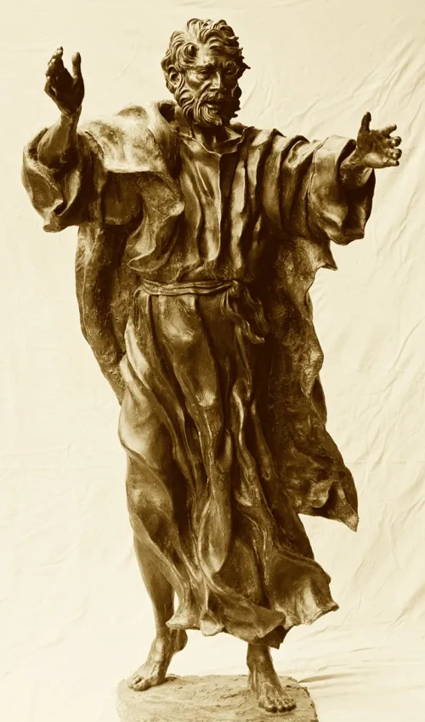
八. 使徒彼得的第一篇信息 (v.14-36)
彼得和十一個使徒站起，高聲說：
「猶太人和一切住在耶路撒冷的人哪，
這件事你們當知道，
也當側耳聽我的話(rhema,瑞瑪)。
你們想這些人是醉了；其實不是醉了，
因為時候剛到巳初 (9 AM)。

Slide 34
是應驗先知約珥末後日子的預言(v.16-21)
神說：在末後的日子，我要將我的靈
澆灌(傾注) 凡有血氣的。
你們的兒女要說預言；你們的少年人要見異象；老年人要做異夢(夢見異夢)。
在那些日子，我要將我的靈澆灌(傾注)
我的僕人和使女，他們就要說預言。

Slide 35
2. 主耶穌是基督, 是彌賽亞 (v.22-36)
「以色列人哪，請聽我的話：神藉著
拿撒勒人耶穌在你們中間施行異能、奇事、
神蹟，將他證明(展現) 出來，這是你們
自己知道(經歷) 的。
他既按著 神的定旨(決定+計劃)
先見(預知) 被交與人，你們就藉著
無法(目無法紀) 之人的手，
把他釘在十字架上，殺了。

Slide 36
A. 主已復活了 (v.22-24)
神卻將死的痛苦解釋(使其自由) 了，
叫他復活，因為他原不能被死拘禁(掌握)。

Slide 37
B. 大衛的預言基督復活 (v.25-31)
大衛指著他說：
「我看見(預見,看在眼前) 主常在我眼前；(因為) 他在我右邊，叫我不至於搖動。
所以，我心裡歡喜(振奮,歡慶)，(並且)
我的舌(語言,方言,靈語) 快樂(興高采烈)；並且我的肉身要安居在指望中。
因你必不將我的靈魂(soul) 撇在陰間，
也不叫你的聖者(聖潔) 見朽壞。

Slide 38
B. 大衛的預言基督復活 (v.25-31)
你已將生命(zoe) 的道路(way) 指示我，
必叫我因見你的面得著
滿足的快樂(歡樂,喜樂)。
大衛既是先知，又曉得 神曾向他起誓，要從他的後裔中立一位坐在他的寶座上，
就預先看明這事，講論基督復活說：他的靈魂不撇在陰間；他的肉身也不見朽壞。

Slide 39
C. 門徒們的見證主復活 (v.32)
這耶穌， 神已經叫他復活了，
我們都為這事作見證。

Slide 40
D. 神已經立主耶穌為主為基督了(v.33-36)
他既被 神的右手高舉
（他既高舉在 神的右邊），…(v.33)
(當然) 大衛並沒有升到天上，但自己說：主對我主說：你坐在我的右邊，
等我使你仇敵作你的腳凳。(v.34-35)

Slide 41
D. 神已經立主耶穌為主為基督了(v.33-36)
又從父受了所應許的聖靈，
就把你們所看見所聽見的，澆灌下來。
故此，以色列全家當確實地知道，
你們釘在十字架上的這位耶穌，
神已經立他為主，為基督了。

Slide 42
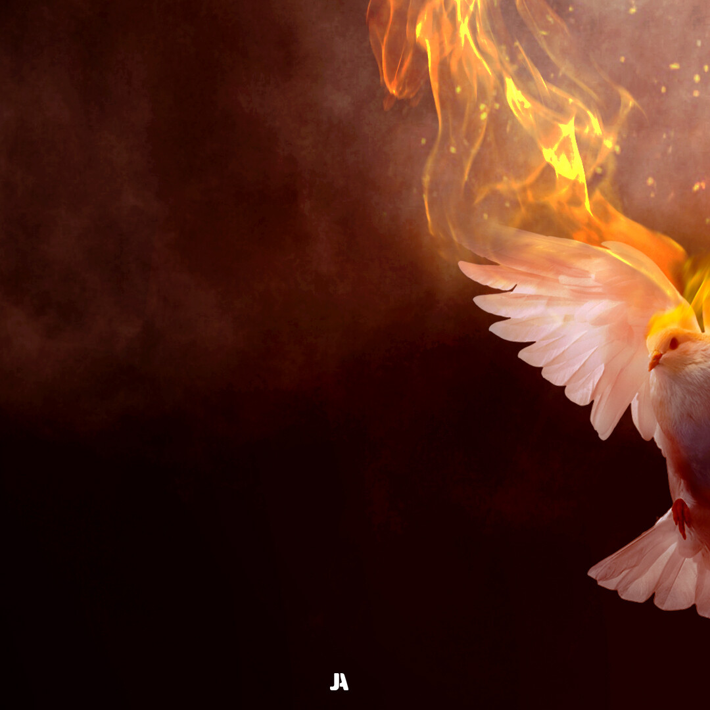
九. 教會的開始 (v.37-42) - 引爆復興運動了
(現在) 眾人聽見這話，覺得扎心，
就對彼得和其餘的使徒說：
「弟兄們，我們當怎樣行？」
(所以) 彼得說：「你們各人要悔改，
奉耶穌基督的名受洗(潔淨)，叫你們的罪得赦，
就必領受所賜的(禮物,贈予) 聖靈；
因為這應許(約珥預言的) 是給你們和你們的兒女，並一切在遠方(漫長的距離, 漫長的時間) 的人，
就是主我們 神所召來的。」

Slide 43
八. 教會的開始 (v.37-42) - 引爆復興運動了
(甚至) 彼得還用許多話作見證，勸勉(召喚) 他們說：「你們當救自己脫離這彎曲(沒道德原則) 的世代。」
於是領受他話的人就受了洗。
那一天，門徒約添了三千人，
都恆心(持續不懈,專注) 遵守使徒的教訓，
彼此交接(團契,分享,交往)，擘餅，祈禱。

Slide 44
十. 教會獨特的生活型態 (v.43-47)
43 眾人都懼怕(敬重)；使徒又行了許多奇事神蹟。
44 (並且) 信的人都在一處，凡物公用(共同擁有)，
45 並且賣了田產、家業，照各人所需用的分給各人。

Slide 45
八. 教會獨特的生活型態 (v.43-47)
46 (以致於) 他們天天同心合意(一致地)
恆切(持續不懈,專注) 地在殿裡，且在家中擘餅，
存著歡喜(大喜樂)、誠實(單純) 的心
用飯(共同有份+食物)，
47 讚美 神，得眾民的喜愛(善意,恩惠)。
主將得救的人天天加給他們。

Slide 46
**思考問題**
最早期的教會是聖靈帶領下自然形成的, 沒有人事先的設計和規劃, 你能想像是何等光景嗎？
- 門徒們的角色為何? 為何門徒們的生命有如此大的改變?
- 為甚麼人要湧入教會, 這些新進來的狀況如何？
- 他們一同生活, 物質生活的水平如何?
- 教會在短期內容納這麼多人, 教會是如何治理的?
- 他們一同生活, 他們的精神狀態如何?

Slide 47
使 徒 行 傳
吳黎生 牧師

